Slide 1
专题三
电学知识及其应用
山东科学技术出版社
网址：http://www.lkj.com.cn/

Slide 2
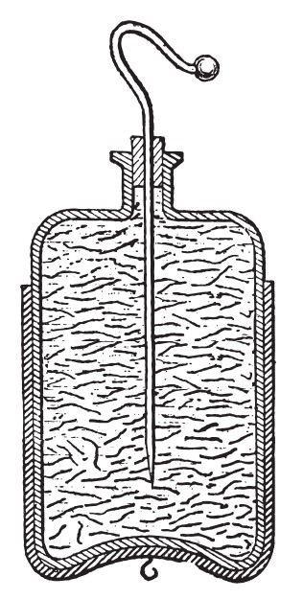
第二节 电容器 电感器
问题导入
我们知道，水可以用容器储存起来，电荷也可以通过一个容器储存起来。能储存电荷的容器是什么呢？这个容器又是如何储存电荷的呢？历史上，曾有人试图将雷电等“天电”引到人间，当时使用的储存电荷的容器叫莱顿瓶（图 3-2-1）。本节我们学习常用的电学元件——储存电荷的电容器和储存磁能的电感器，了解这两种常用电学元件的原理、种类及应用。
图3-2-1 莱顿瓶
山东科学技术出版社
网址：http://www.lkj.com.cn/

Slide 3
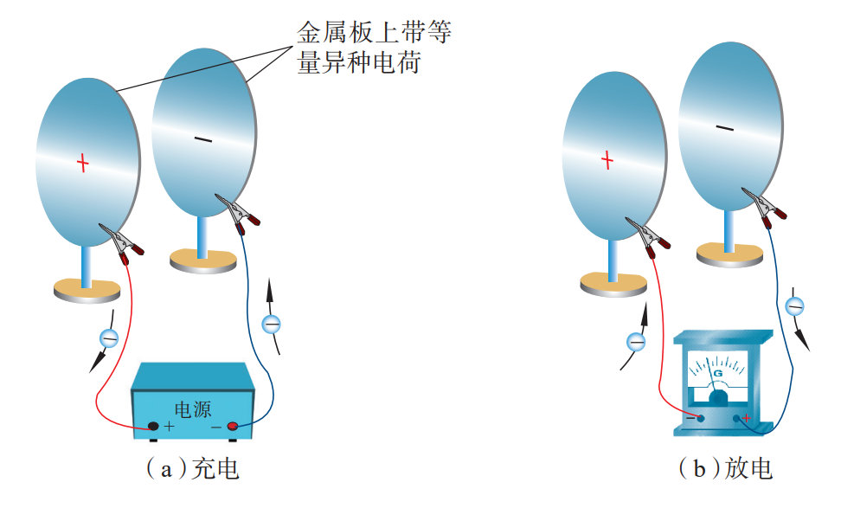
1. 电容器
（1）电容器的充放电现象
能储存电荷的电学元件称为电容器。两块相距很近的、彼此绝缘的平行金属板就能组成最简单的电容器，即平行板电容器。
电容器的两极板连接到电源的正负极上时，电容器充电，两极板会分别带上等量异种电荷，如图 3-2-2（a）所示。电容器充电后，两极板间存在电场，电荷因受静电力的作用而储存在极板上。当充电后的电容器两极板通过电流计接通时，电路中会形成瞬时电流而发生放电，使两极板的电荷中和而不再带电，如图 3-2-2（b）所示。
图3-2-2 平行板电容器充电与放电示意图
山东科学技术出版社
网址：http://www.lkj.com.cn/

Slide 4
1. 电容器
（2）电容器的电容
大量实验证明，对于同一个电容器， 的比值不变；对于不同的电容器， 的比值一般不同。我们把 Q 与 U 之比称为电容，用符号 C 表示。
式中，Q 是指电容器一个极板上电荷量的绝对值。电容是表示电容器容纳电荷本领的物理量，表现了电容器储存电荷的特性。在国际单位制中，电容的单位是法拉，简称法，符号为 F。
1 F = 1C/V
除了法拉，电容的单位还有微法（μF）、皮法（pF）等，它们与法（F）的换算关系是
1 μF = 10⁻⁶ F 1 pF=10⁻¹² F
山东科学技术出版社
网址：http://www.lkj.com.cn/

Slide 5
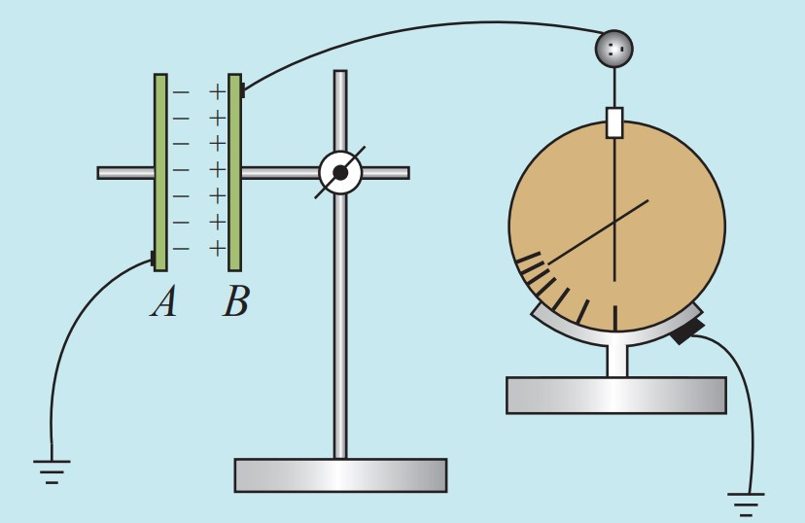
1. 电容器
实验探究
探究平行板电容器的电容与哪些因素有关
实验设备
平行板电容器、静电计、导线、玻璃棒、丝绸、有机玻璃板（电介质）。
实验步骤
（1）按图3-2-3连接电路，用静电计测量平行板电容器两板间的电压。
（2）用丝绸摩擦玻璃棒，玻璃棒则带上正电，再用玻璃棒接触 B 板后拿开，观察静电计指针的变化。
图3-2-3 实验装置示意图
山东科学技术出版社
网址：http://www.lkj.com.cn/

Slide 6
1. 电容器
实验探究
实验步骤
（3）保持极板上的电荷量 Q 不变，两极板间的距离 d 也不变，上下移动 A 板以改变两极板的正对面积 S，通过观察静电计指针的变化得知两极板间电压的变化。
（4）保持极板上的电荷量 Q 不变，两极板的正对面积 S 也不变，左右移动 A 板以改变两极板间的距离 d，通过观察静电计指针的变化得知两极板间电势差的变化。
（5）保持 Q、S、d 都不变，在两极板间插入有机玻璃板，通过观察静电计指针的变化得知两极板间电压的变化。
山东科学技术出版社
网址：http://www.lkj.com.cn/

Slide 7
1. 电容器
大量研究表明，平行板电容器的电容 C 与极板的正对面积 S 成正比，与极板间的距离 d 成反比。当平行板电容器的两极板间是真空时，在国际单位制中，有
实验探究
当两极板间充满同一种电介质（在电场作用下能极化的物质）时，对应的电容是真空时的 ε_{r} 倍，即
式中，k 为静电力常量（9.0×10⁹ N·m²/C²），ε_{r} 为这种电介质的相对介电常数或称电容率。表 3-2-1 中列出了几种常见电介质的相对介电常数。
由表 3-2-1 中数据可知，空气的相对介电常数近似为 1，通常可忽略空气对电容的影响，将空气中的情况等同于真空情况来处理。
表3-2-1 几种常见电介质的相对介电常数
山东科学技术出版社
网址：http://www.lkj.com.cn/

Slide 8
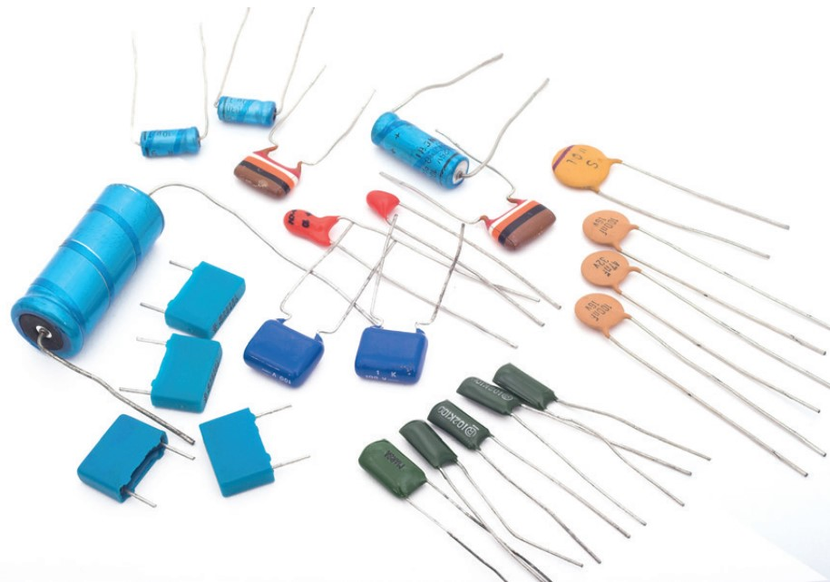
1. 电容器
（3）常见电容器及其应用
很多机械、仪表、探测工具离开电容器就无法工作了。电容器的种类有很多，图 3-2-4 是一些常见的电容器。
图3-2-4 几种常见的电容器
山东科学技术出版社
网址：http://www.lkj.com.cn/

Slide 9
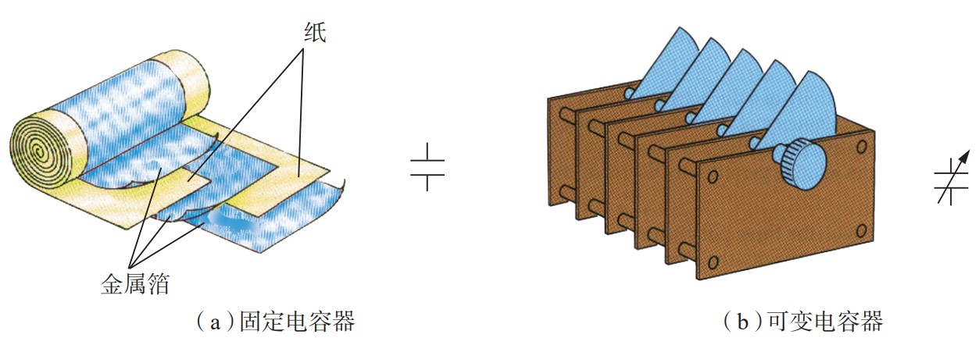
1. 电容器
（3）常见电容器及其应用
电容器的两极板被电介质隔开。若按导体极板间所用电介质的种类分类，可分为空气电容器、云母电容器、纸质电容器、陶瓷电容器、涤纶电容器、电解电容器等；若按电容器的电容是否可变分类，则可分为固定电容器、可变电容器等（图 3-2-5）。
图3-2-5 固定电容器和可变电容器结构示意图及对应符号
电容器的外壳上标有电容、电压等参数，如“47 μF 25 V”。标称电压也称击穿电压或耐压，在不高于此电压下工作是安全的。如果超过这个电压，电容器的电介质有被击穿的危险。电容器耐压的极限值称为击穿电压，击穿后的电容器因两极板导通而损坏。
山东科学技术出版社
网址：http://www.lkj.com.cn/

Slide 10
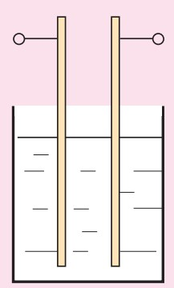
物理与生活
电容器的一种应用：监测水位
在生产生活中，电容器的应用十分广泛，如利用电容器可监测水位的变化。在图 3-2-6中，电容器的两块平行金属板表面已进行绝缘处理，当水位升高时，平行板电容器的电容增大，当水位降低时，其电容减小。根据电容器电容大小的变化可对应计算出水位的变化。
图3-2-6 利用电容器测量水位示意图
山东科学技术出版社
网址：http://www.lkj.com.cn/

Slide 11
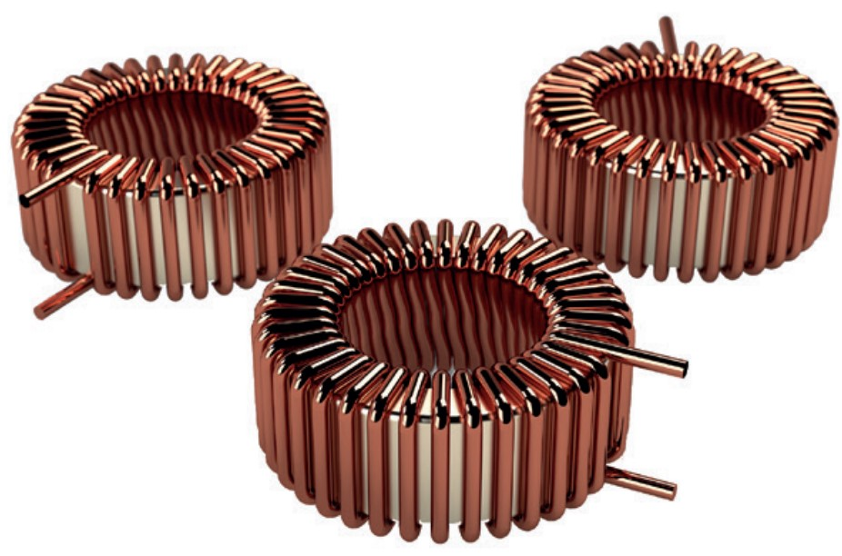
2. 电感器
电感器是能够把电能转化为磁能存储起来的元件（图 3-2-7），结构类似于变压器，但只有一个绕组。电感器具有一定的电感，只阻碍电流的变化。在没有电流通过的状态下，电路接通时电感器将试图阻碍电流流过它；在有电流通过的状态下，电路断开时电感器将试图维持电流不变。
电感器一般由骨架、绕组、磁芯或铁芯、屏蔽罩、封装材料等组成。
图3-2-7 常见电感器的外形
山东科学技术出版社
网址：http://www.lkj.com.cn/

Slide 12
2. 电感器
（1）骨架
骨架泛指绕制线圈的支架。一些体积较大的固定式电感器或可调式电感器（如振荡线圈、阻流圈等），大多是将漆包线（或纱包线）环绕在骨架上，再将磁芯或铜芯、铁芯等装入骨架的内腔，以提高其电感量。骨架通常采用塑料、胶木、陶瓷制成，根据实际需要可以制成不同的形状。小型电感器（如色码电感器）一般不使用骨架，而是直接将漆包线绕在磁芯上。空芯电感器（也称脱胎线圈或空芯线圈，多用于高频电路中）不用磁芯、骨架和屏蔽罩等，而是先在模具上绕好后再脱去模具，并将线圈各圈之间拉开一定的距离。
（2）绕组
绕组是指具有规定功能的一组线圈，是电感器的基本组成部分。绕组有单层和多层之分，单层绕组又有密绕（绕制时导线一圈挨一圈）和间绕（绕制时每圈导线之间均隔一定的距离）两种形式；多层绕组有分层平绕、乱绕、蜂房式绕法等多种。
山东科学技术出版社
网址：http://www.lkj.com.cn/

Slide 13
2. 电感器
（3）磁芯与磁棒
磁芯与磁棒一般采用镍锌铁氧体（NX 系列）或锰锌铁氧体（MX 系列）等材料，有工字形、柱形、帽形、E 形、罐形等多种形状。
（4）铁芯
铁芯材料主要有硅钢片、坡莫合金等，其外形多为 E 形。
（5）屏蔽罩
为避免有些电感器在工作时产生的磁场影响其他电路及元器件正常工作，就为其增加了金属屏蔽罩（如半导体收音机的振荡线圈等）。电感器采用屏蔽罩，会增加线圈的损耗。
（6）封装材料
有些电感器（如色码电感器、色环电感器等）绕制好后，用封装材料将线圈和磁芯等密封起来。封装材料采用塑料或环氧树脂等。
山东科学技术出版社
网址：http://www.lkj.com.cn/

Slide 14
3. 电容器、电感器对交直流电的作用
实验探究
探究电容器、电感器对直流电交流电的作用
实验器材
规格相同的小灯泡 3 只、6 V 直流电源 1 个（务必用干电池或蓄电池）、变频交流电源一个、滑动变阻器（R₁）1 个、电阻箱（R₂）1 个、电感线圈 L（用可拆变压器线圈做电感线圈，当铁芯不闭合时为线圈 L₁、当铁芯闭合时为线圈 L₂）、400 μF 电容器（C₁）和 2000 μF 电容器（C₂）各 1 个、双刀单掷开关（S）1 个、一端带有鳄鱼夹的导线 4 根。
山东科学技术出版社
网址：http://www.lkj.com.cn/

Slide 15
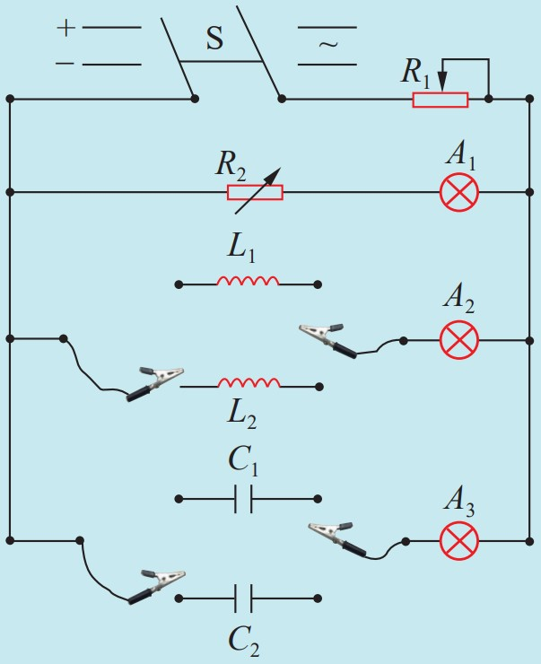
3. 电容器、电感器对交直流电的作用
实验探究
实验步骤
（1）如图 3-2-8 所示，首先，将滑动变阻器 R₁ 的阻值调为最大，电阻箱的阻值调为零，并将开关 S 接于直流电源上；其次，调节滑动变阻器 R₁ 的阻值，让灯泡 A₁ 正常发光；然后，断开开关S，让 C、L 接入电路中；最后，再闭合开关 S，将观察到 A₁ 仍然正常发光、A₂发光但比 A₁ 暗、A₃ 不发光。
图3-2-8 电感和电容对电流的影响
山东科学技术出版社
网址：http://www.lkj.com.cn/

Slide 16
3. 电容器、电感器对交直流电的作用
实验探究
实验步骤
（2）在步骤（1）的基础上，调节电阻箱 R₂ 的阻值使灯泡 A₁、A₂ 的亮度相同（消除电感线圈直流电阻产生的影响），然后把开关 S 由与直流电源相连接的位置换到与交流电源相连接的位置，将观察到 A₁、A₂、A₃ 都发光，但 A₁ 比 A₂ 要亮。
（3）在步骤（2）的基础上，把变压器的铁芯放回开口里面，将观察到灯泡 A₂ 变暗。
（4）在步骤（2）的基础上，把鳄鱼夹接在大电容 C₂ 的两端，将观察到灯泡变亮。
（5）在步骤（2）的基础上，断开开关 S，增大交流电源的频率 f 后，再闭合开关，将观察到灯泡 A₁ 的亮度不变，灯泡 A₂ 变暗，灯泡 A₃ 变亮。
山东科学技术出版社
网址：http://www.lkj.com.cn/

Slide 17
3. 电容器、电感器对交直流电的作用
通过探究，可以得到以下结论：
电容器通交流，隔直流；通高频，阻低频。电容器对交变电流有阻碍作用，阻碍能力的大小与电容器的容量 C、电源的频率 f 有关。
电感器通直流，阻交流；通低频，阻高频。电感器对交变电流有阻碍作用，阻碍能力的大小与线圈的自感系数 L、电源的频率 f 有关。
电感器在电路中经常和电容器一起工作，构成 LC 滤波器、LC 振荡器等。另外，人们还利用电感的特性制造了阻流圈、变压器、继电器等。
山东科学技术出版社
网址：http://www.lkj.com.cn/

Slide 18
巩固提升
1. 撰写“观察电容器充、放电现象”的实验报告。注意在报告中呈现设计的实验步骤、实验表格，以及分析过程和实验结论。
2. 根据 ，某同学认为电容器的电容与电容器的电荷量成正比，与两极板间的电压成反比。这种看法是否正确？为什么？
3. 利用电容器、电感器、交直流学生电源、小灯泡等设计实验，探究电容器和电感器对直流电和交流电的影响，撰写实验报告，并在课堂上交流。
4. 拆解废旧电器中的纸介质电容器和电感器，了解其结构，与同学讨论其功能。
山东科学技术出版社
网址：http://www.lkj.com.cn/

